Slide 1
인공지능
학습 알고리즘의 동향
LG전자, Element AI
최서윤

Slide 2
IDNEX
1
인공지능이란 ?
인공지능이란?
2
인공지능 학습 동향
인공지능 역사
인공지능 학습 동향의 4가지 단계
단계별 알고리즘 학습 방법
3
인공지능 학습
최종목표
최종목표

Slide 3
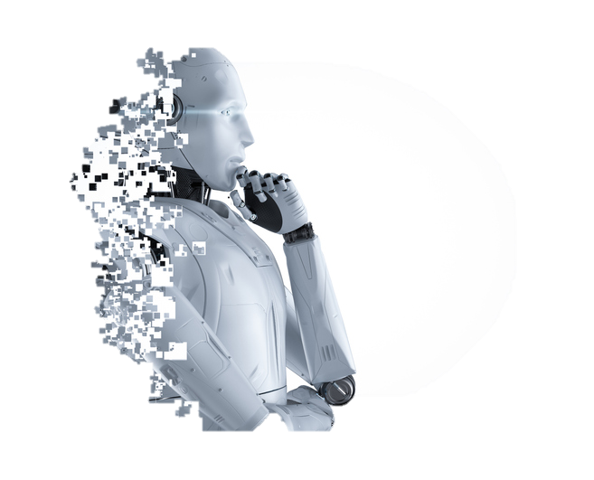
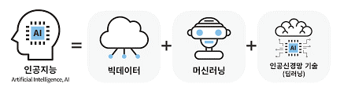
01
인공지능이란?

Slide 4
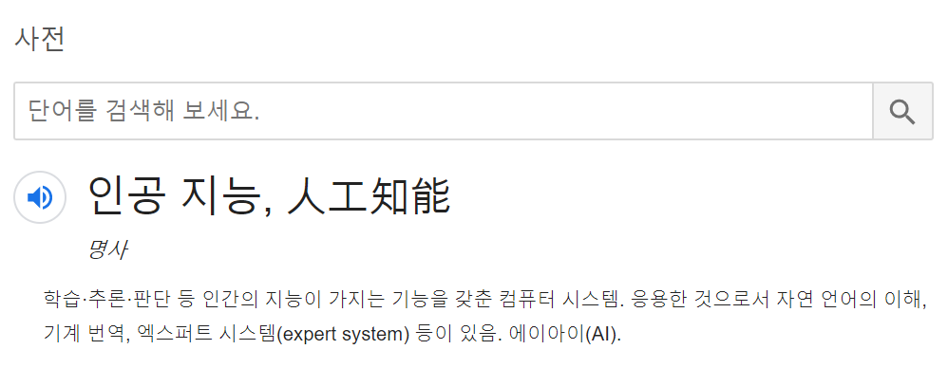
01
인공지능이란?

Slide 5
02
인공지능
학습동향
인공지능 역사
1943 -1956
인공지능의 탄생
1956 -1974
황금기
1974 -1980
AI 첫번째 암흑기
인공적인 두뇌의 가능성 논의
대수학 증명 및 영어학습
기대에 못미친 AI ,자금투자 X
1980 - 1987
Boom
1987 - 1993
AI 두번째 암흑기
1993 – 현재
?
전문가 시스템: 인공지능 검색 초점
AI Winter : 데스크탑 컴퓨터 성능 ↑
빅데이터 + 딥러닝 등장

Slide 6
02
인공지능
학습동향
인공지능 발전단계
효율화
개인화
탐구
추론
1단계 : 인공지능은 지정된 명령이나 조건에 따라 제품을 동작시킨다.
2단계 : 사용자마다 행동을 분석해 패턴을 찾고 각 사용자를 구분할 수 있다.
3단계 : 여러 접점의 데이터를 분석해 행동의 원인과 결과를 분석한다.
4단계 : 인공지능 스스로 가설을 세우고 검증해 더 나은 솔루션을 제안한다.

Slide 7
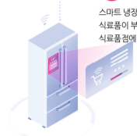
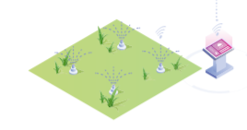

02
인공지능
학습동향
1단계 : 효율화
인지 : 사전에 정의된 특정정보를 인지
독립적 : 단독으로 작동 or 다른 시스템으로 명령 전달
단순 행위자 : 사용자의 입력 인지, 과거입력 기록
작업중심 : 단일동작
환경인식
협업형태
사용자
이해
자율성

Slide 8
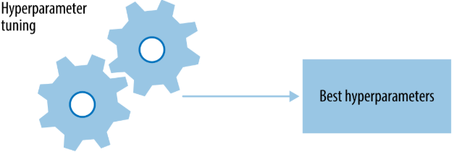
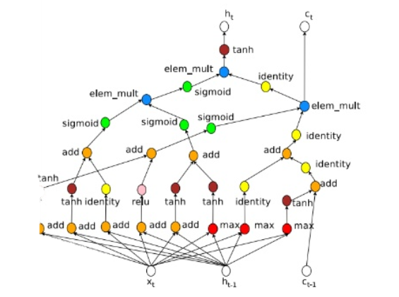
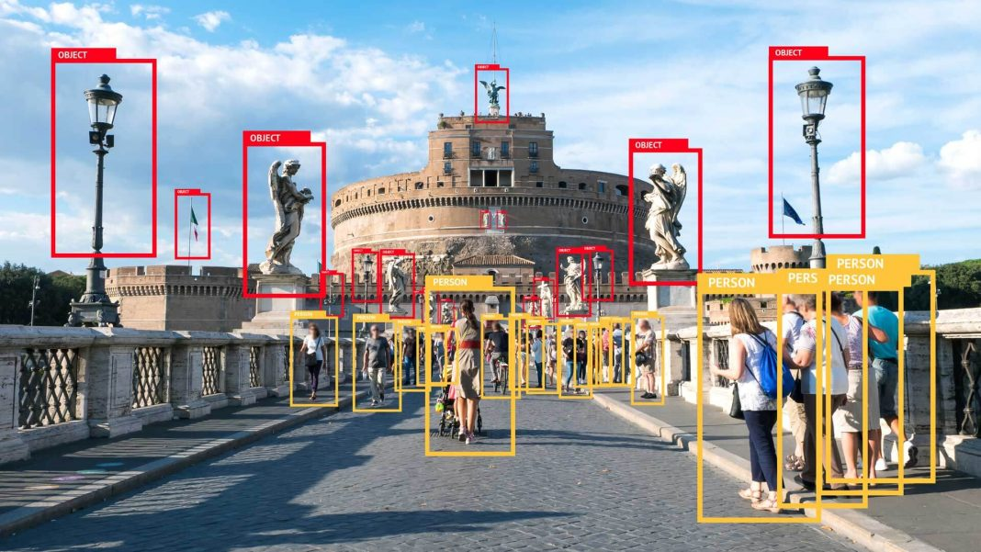
02
인공지능
학습동향
1단계: 학습방법
Hyper parameter optimization
Auto ML
Neural Architecture Search
EfficientNet
Notes:
Nas 는 높은인식
Efficient net은 이미지분류 성능 좋음
모델의 크기를 키워줄때 오토 머신러닝을 통해찾은 초기 모델

Slide 9
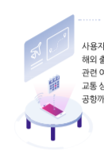

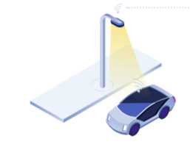
02
인공지능
학습동향
2단계 : 개인화
인식 : 신규 패턴인식-> 사용자와 관련성을 높임
단순연결 : 다른 장치와 직접 연결하여 제어
보조협력자 : 사용자별 행동 및 선호도를 인식 &구별
목표중심 : 다수의 연결동작
환경인식
협업형태
사용자
이해
자율성

Slide 10
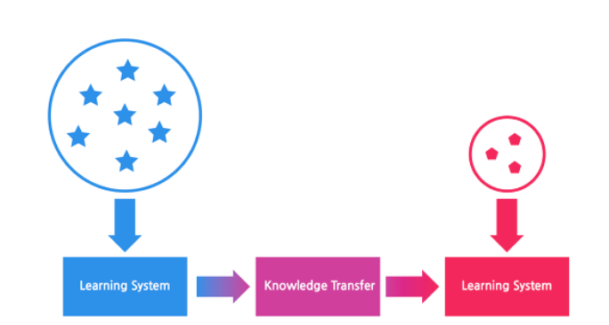
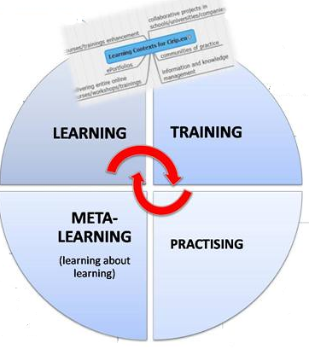
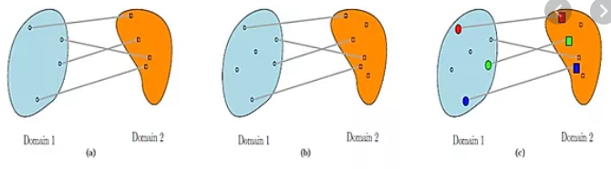
02
인공지능
학습동향
2단계 학습방법
Transfer Learning
Meta Learning
Domain Adaption

Slide 11
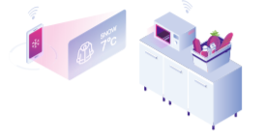
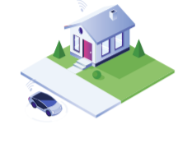
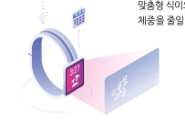
02
인공지능
학습동향
3단계 : 추론
이해 : 시스템의 패턴과 원리 이해, 새로운 상황 대처
동반자 : 사용자의 사회적 관계 추론 => 사용자 상호작용 예측하고 지원
임무중심 : 장기적 관점의 동작
협조 조정 : 상호 연결된 장치들과 학습 결과를 공유
환경인식
협업형태
사용자
이해
자율성

Slide 12
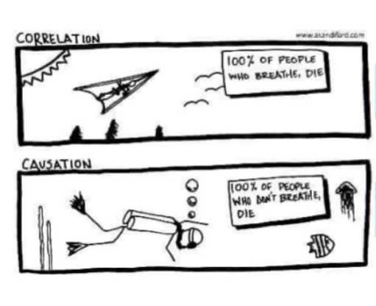
02
인공지능
학습동향
3단계 학습방법
Causal Inference
인과관계를 설명하기 위한 방법 2가지
Potential Outcomes (선택지 A or B) 1.1 Matching
- 비슷한 조건의 결과로 예측
1.2 Stratification
- 같은 특성끼리 그룹화
- 그룹별 평균 도출
Causal Graphic Model
- 데이터의 생성과정을 그래프로 표현
- 변수간 관계를 바탕으로 인과관계 이해
사람이 숨을 못쉬면 죽는다
숨쉬는 사람들은 전부 죽는다

Slide 13
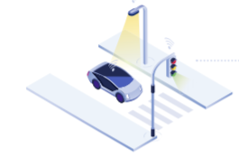

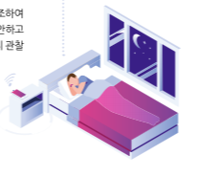
02
인공지능
학습동향
4단계 : 탐구
탐험 : 외부데이터 분석 → 정보 제공, 新상황 테스트&검증
총체적 조직화 : 新지식 발굴 및 적용하기위해 내외부 시스템 조직화
선구자 : 사용자의 영향관계 이해 → 결과에 대한 증거제공&광범위한 목적의 서비스제공
목적지향 : 탐구추구 동작
환경인식
협업형태
사용자
이해
자율성

Slide 14
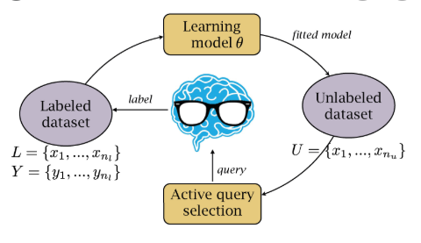
02
인공지능
학습동향
4단계 학습방법
기존 : Active Learning
어떤 데이터를 먼저 라벨링할까?
Uncertainty Sampling
→ 문제 중 확신이 가장 없는것
Query by Committee
→ 동일 문제 상반된 답
Expected Model Change
→기존의 생각을 가장 많이 바꿈
Expected Error Reduction
→ 시행착오를 줄여줄 수 있는 문제
학습 알고리즘이 사용자에게 질의
→ 기존 데이터로 새로운 데이터에 라벨 지정

Slide 15
02
인공지능
학습동향
4단계 학습방법
기존 : Active Learning
어떤 데이터를 먼저 라벨링할까?
현재 학습 상태에 도움이 될 데이터 선별 가능
△ 필요한 새로운 데이터 생성 불가능
Uncertainty Sampling
→ 문제 중 확신이 가장 없는것
Query by Committee
→ 동일 문제 상반된 답
Expected Model Change
→기존의 생각을 가장 많이 바꿈
Expected Error Reduction
→ 시행착오를 줄여줄 수 있는 문제
학습 알고리즘이 사용자에게 질의
→ 기존 데이터로 새로운 데이터에 라벨 지정

Slide 16
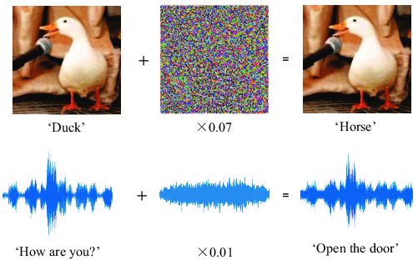
02
인공지능
학습동향
4단계 학습방법
제안 : Adversarial Attack에 강인한 모델
적대적공격에 강인한 모델 학습
인과관계 기반 :
→ 어떠한 원인이 오류를 크게 만드는지 분석
원인분석을 통해 신규 가설을 세워 학습성능 개선

Slide 17





03
인공지능 학습
최종목표
최종목표

Slide 18
END

